Slide 1
Installation et configuration Ros Melodic sur windows 10 + catkin

Slide 2
Plan
01
03
02
04
Configuration catkin
Installation Visual studio 2019
Installation Ros Melodic
Test et Compilation

Slide 3
01
Installation Visual studio 2019

Slide 4
Installation Visual studio 2019
La création d'un projet ROS pour Windows nécessite Visual Studio et le SDK Microsoft Windows 10.

Slide 5
Installation Visual studio 2019
Vcpkg est utilisé pour gérer les bibliothèques dépendantes. Il nécessite que le pack de langue anglaise soit installé .
Inclure la charge de travail "Développement de bureau avec C++".
Dans les composants individuels, sélectionnez "Windows 10 SDK (10.0.19041.0)".

Slide 6
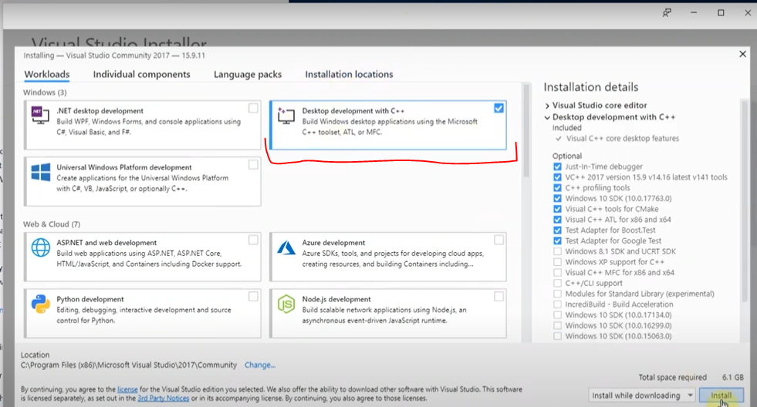
Installation Visual studio 2019

Slide 7
Installation Visual studio 2019
Créez un raccourci de ligne de commande d'administration pour Visual Studio :
un clic droit dans un dossier de l'Explorateur Windows, sélectionnez Nouveau > Raccourci
Dans le chemin du raccourci, copiez la ligne de commande en surbrillance à partir des options suivantes, en fonction de l'installation de Visual Studio ci-dessus :

Slide 8
02
Installation Ros

Slide 9
Install Windows Package Manager : chocolatey
Dans le menu Démarrer, recherchez l'élément "Invite de commande des outils natifs x64 pour VS 2019".
Faites un clic droit, sélectionnez Plus puis "Exécuter en tant qu'administrateur«
Copiez la ligne de commande suivante

Slide 10
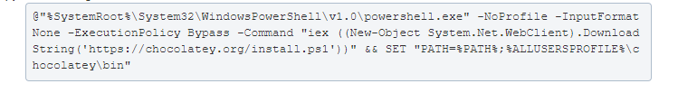
Installation Visual studio 2019

Slide 11
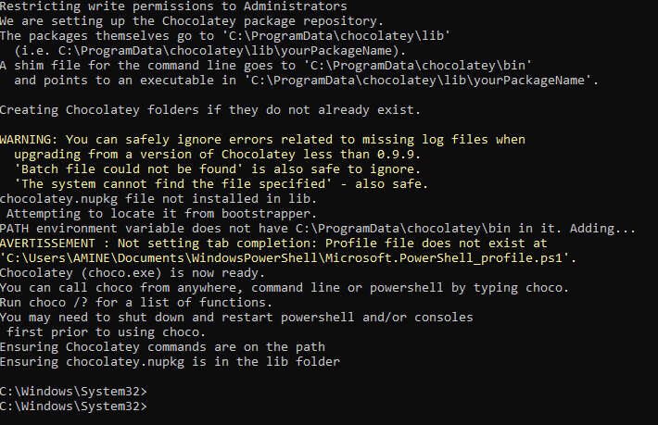
Install Windows Package Manager

Slide 12
Install Git
Rouvrez la fenêtre de commande Visual Studio comme décrit ci-dessus.
installer Git en utilisant la commande ici, même si vous l'avez installé en tant qu'application

Slide 13


Install Git

Slide 14
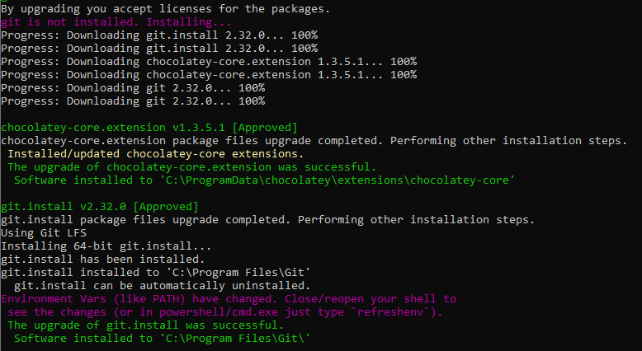
Install Git

Slide 15
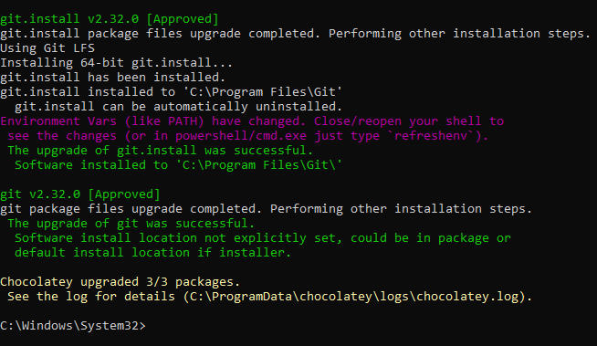
Install Git

Slide 16
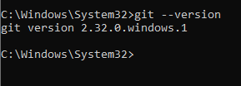
Install Git
Vérification :

Slide 17

Install Ros melodic
Ouvrez l'invite de commande Visual Studio en tant qu'administrateur comme décrit ci-dessus.

Slide 18
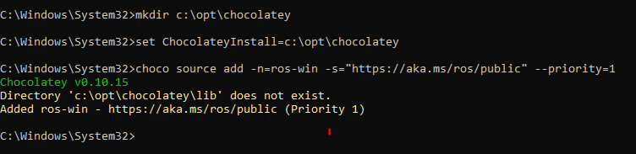
Install Ros melodic

Slide 19
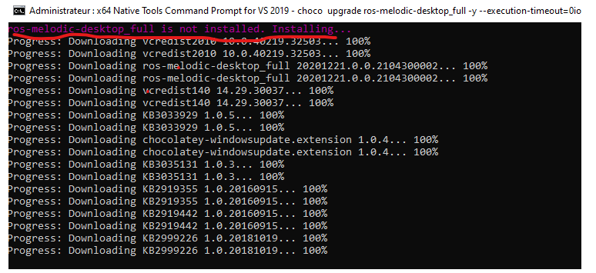
Install Ros melodic

Slide 20
Install Ros melodic

Slide 21
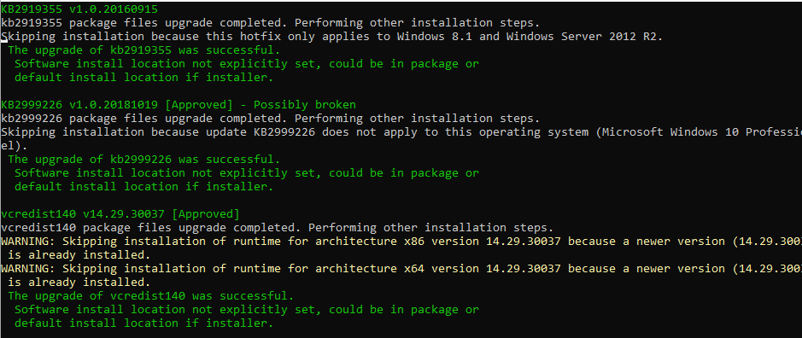
Install Windows Package Manager: chocolatey

Slide 22
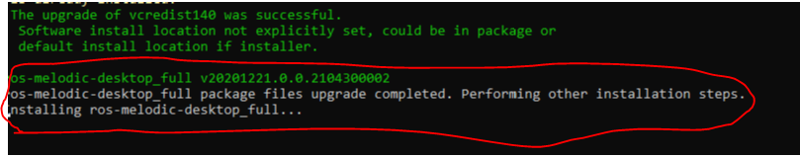
Install Windows Package Manager: chocolatey

Slide 23
Create a ROS Command Window shortcut
Créez un raccourci de ligne de commande d'administration pour Visual Studio :Faites un clic droit dans un dossier de l'Explorateur Windows, sélectionnez Nouveau > RaccourciDans le chemin du raccourci, copiez la ligne de commande en surbrillance à partir des options suivantes, en fonction de l'installation de Visual Studio ci-dessus :

Slide 24

Create a ROS Command Window shortcut

Slide 25
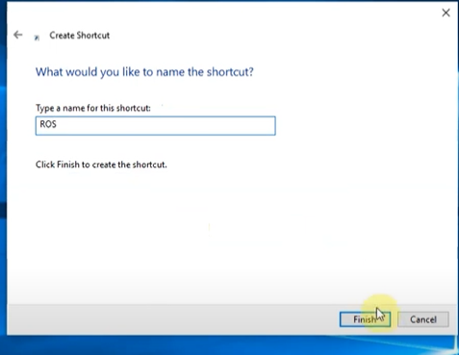
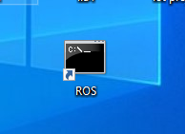
Create a ROS Command Window shortcut

Slide 26
03
Configuration catkin

Slide 27
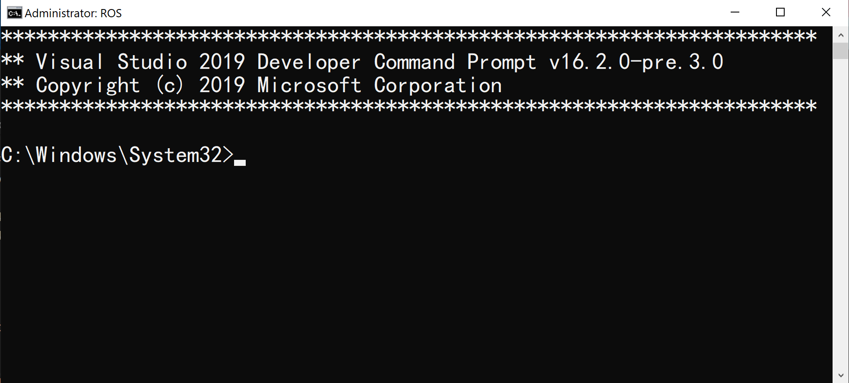
Creating Catkin WorkSpace
* Ouvrir ROS command

Slide 28
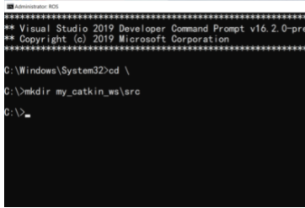
Creating Catkin WorkSpace
Créez votre propre espace de travail catkin avec un dossier src à l'intérieur pour placer des packages

Slide 29
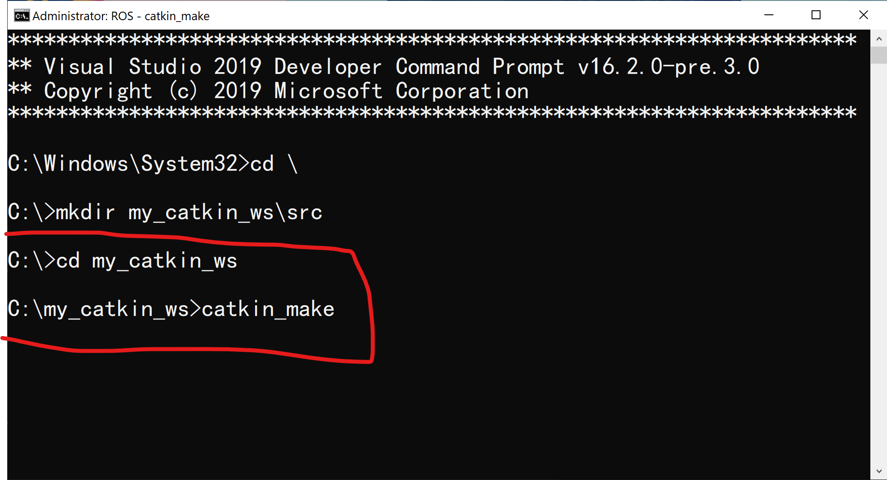
Creating Catkin WorkSpace

Slide 30
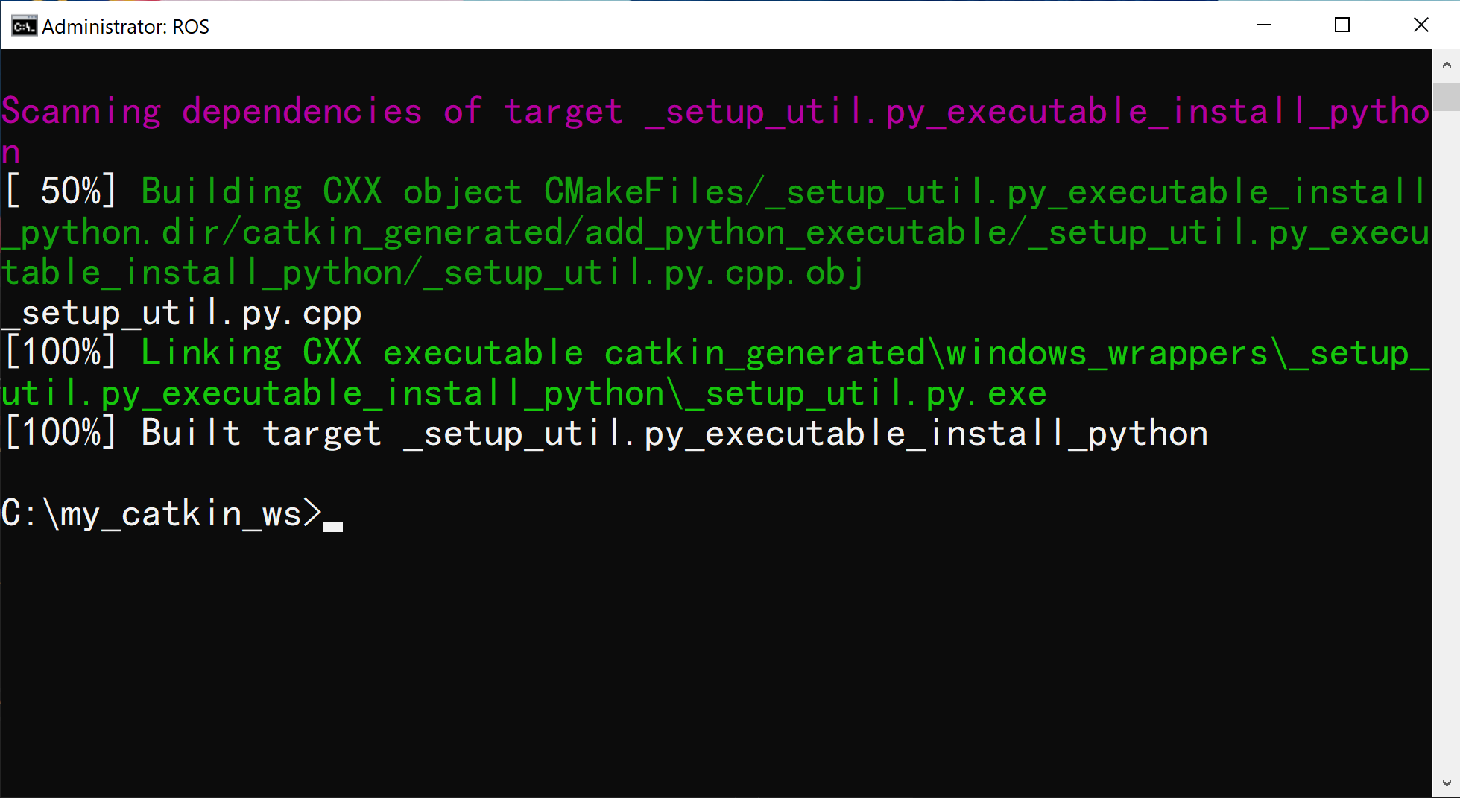
Creating Catkin WorkSpace

Slide 31
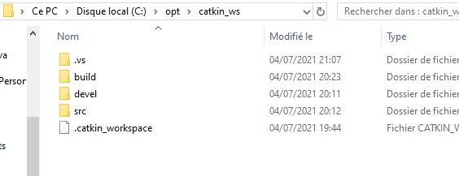
Creating Catkin WorkSpace
Vous devriez voir ces dossiers

Slide 32
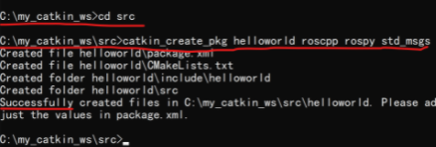
Creating Catkin WorkSpace
cd dans votre dossier src et créez votre propre package, ici nous utilisons roscpp rospy et std_msgs

Slide 33


Creating Catkin WorkSpace
Enregistrez maintenant vos paramètres en appelant devel\setup.bat

Slide 34
Creating Catkin WorkSpace
Maintenant que nous sommes arrivés à la fin du processus de configuration, entrez devenv pour démarrer votre IDE . Ensuite, choisissez dans votre dossier local pour ouvrir votre espace de travail Catkin

Slide 35
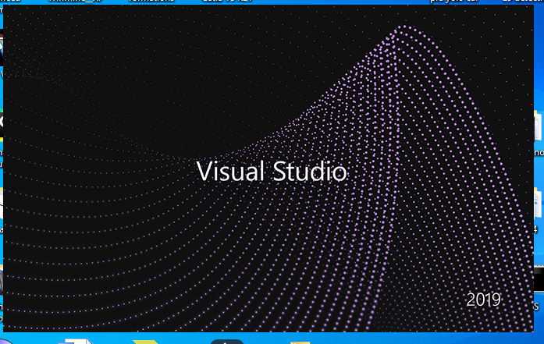
Creating Catkin WorkSpace

Slide 36
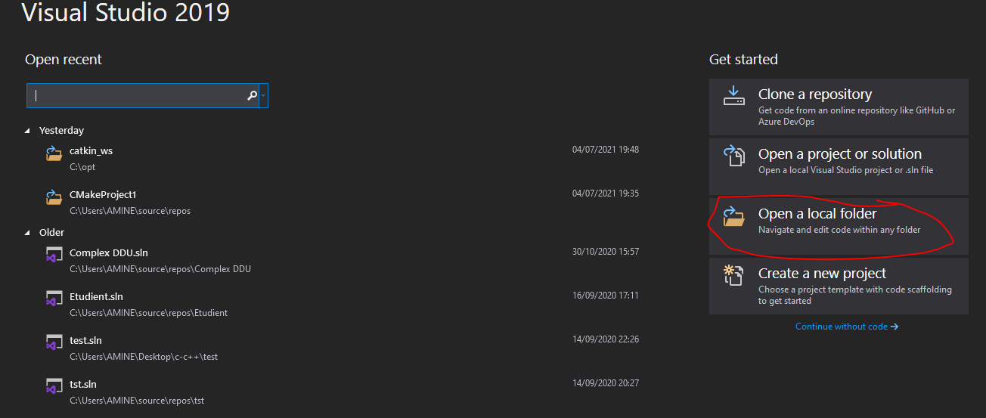
Creating Catkin WorkSpace

Slide 37
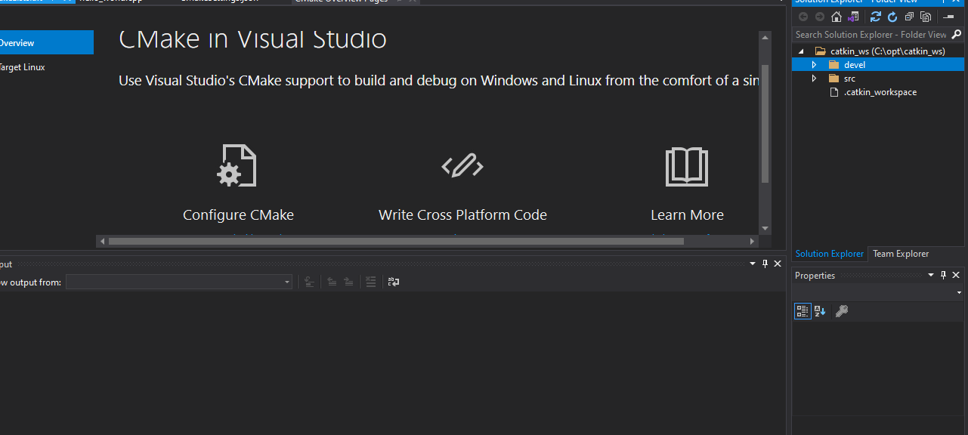
Creating Catkin WorkSpace

Slide 38
Creating Catkin WorkSpace

Slide 39
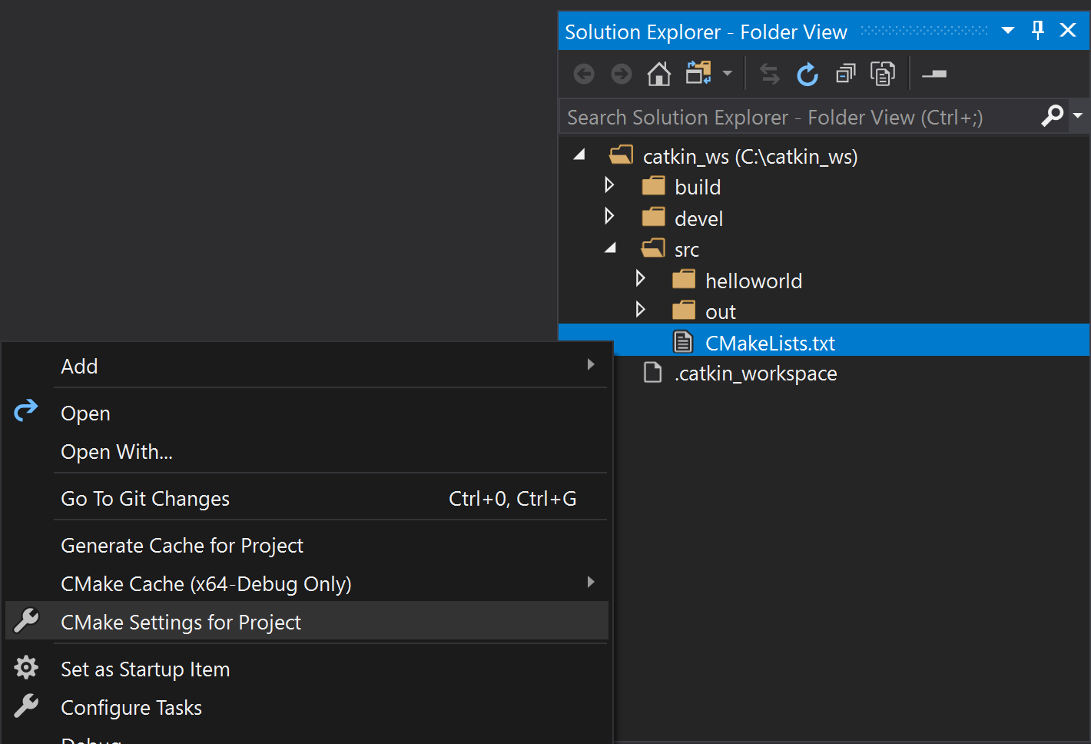
Creating Catkin WorkSpace

Slide 40
Creating Catkin WorkSpace

Slide 41
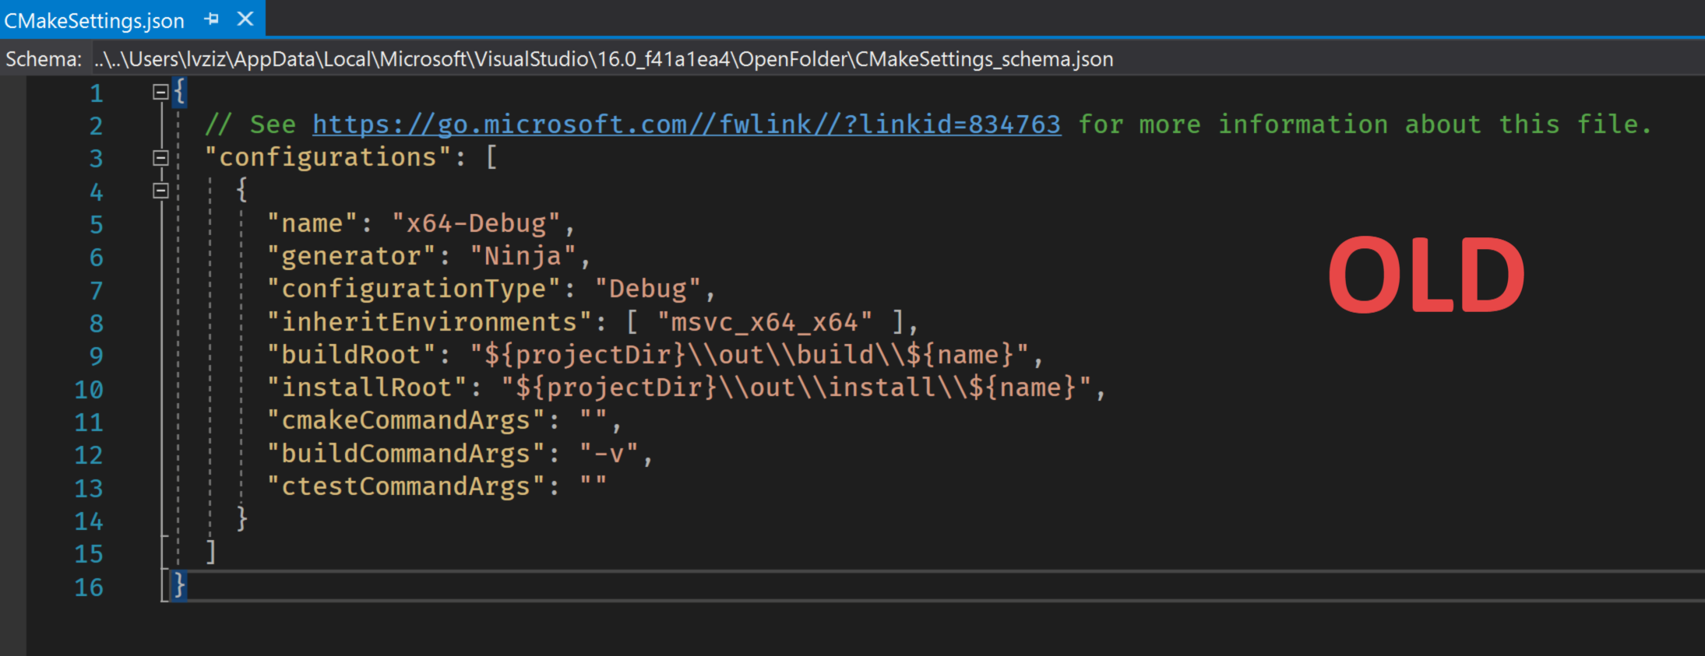
Creating Catkin WorkSpace
Dans le fichier json, modifiez les lignes suivantes :

Slide 42
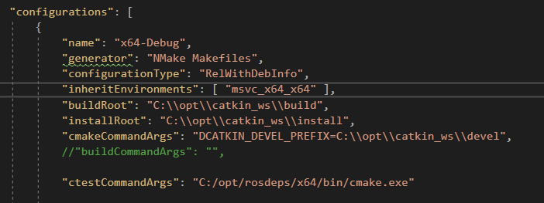
Creating Catkin WorkSpace
Les nouvelles lignes :

Slide 43
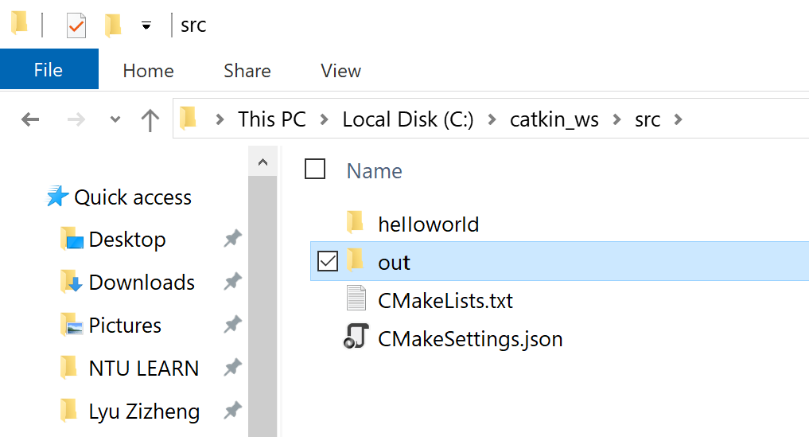
Creating Catkin WorkSpace
Maintenant, dans l'explorateur de fichiers, nous pouvons supprimer le dossier out qui est le dossier de build par défaut pour Visual Studio

Slide 44
Creating Catkin WorkSpace
Maintenant, dans l'explorateur de fichiers, nous pouvons supprimer le dossier out qui est le dossier de build par défaut pour Visual Studio

Slide 45
04
Test et compilation

Slide 46
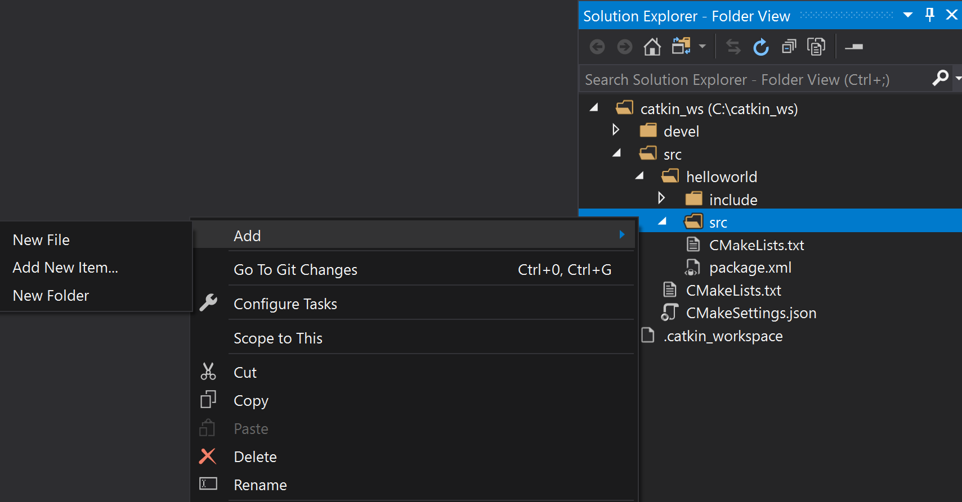
Creating Catkin WorkSpace
On va ajouter un nouveau fichier : hello_world.cpp

Slide 47

Creating Catkin WorkSpace
ouvrir src -> helloworld -> src -> CmakeLists.txt trouver la ligne suivante
# add_executable(${PROJECT_NAME}_node src/hello_world_node.cpp)
Et ajouter (${PROJECT_NAME}_node src/hello_world.cpp)

Slide 48
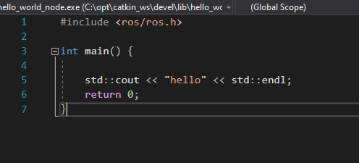
Creating Catkin WorkSpace
Maintenant on écrit notre programme dans hello_world.cpp

Slide 49
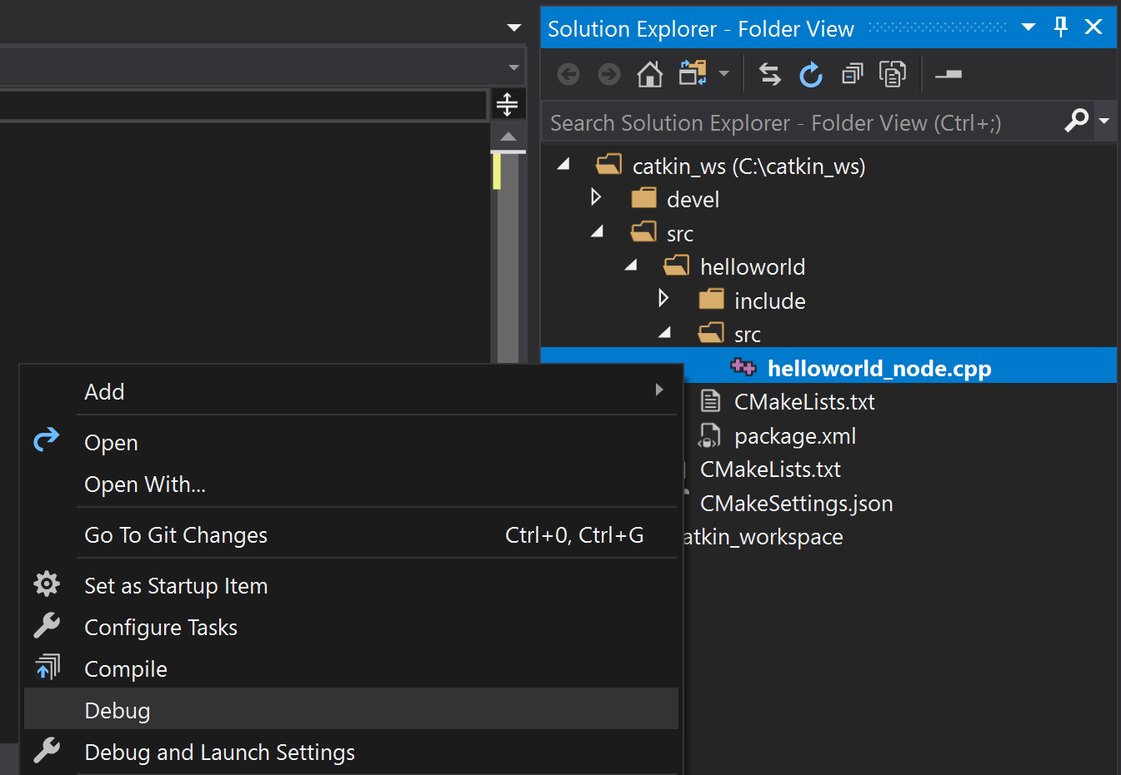
Creating Catkin WorkSpace
On compile et on exécute

Slide 50
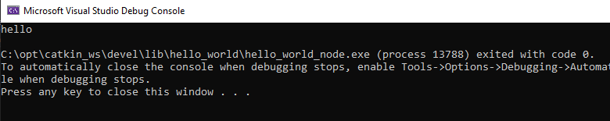
Creating Catkin WorkSpace
On compile et on exécute

Slide 51
Références:
https://www.youtube.com/watch?v=mO_ilabG63I
http://wiki.ros.org/Installation/Windows
https://github.com/Brabalawuka/RosOnWindows

